Slide 1
16–17. Amit az értékpapír-befektetésekről tudni érdemes
^{A. Mik azok az értékpapírok?}
B. Mi a különbség a részvények és a kötvények között?
^{C. Mit nevezünk állampapírnak?}
D. Hol lehet értékpapírokat vásárolni és eladni?

Slide 2
16–17. Amit az értékpapír-befektetésekről tudni érdemes
^{A. Mik azok az értékpapírok?}
^{Tojás a kosárban}
Peti elmeséli a váratlan örökség befektetésének nehézségeit az egyik osztálytársának. Ő azt tanácsolja, hogy beszéljen az édesapjával, aki pénzügyi tanácsadással foglalkozik. A tanácsadó felajánlja, hogy segít az örökséget értékpapírokba fektetni. Amikor Peti elárulja, hogy a teljes örökséget beteszik a bankba, a tanácsadó nagyot nevet, és egy angol mondással válaszol: Ne tegyünk minden tojást egy kosárba!
Értelmezd az angol mondást! Mire gondolhatott a tanácsadó?
Keress az angolhoz hasonló, a pénzhez és a befektetésekhez kapcsolódó közmondásokat!

Slide 3
16–17. Amit az értékpapír-befektetésekről tudni érdemes
B. Mi a különbség a részvények és a kötvények között?
^{A kosaras csapat}
Peti meghívja magukhoz osztálytársa apukáját, hogy ő adjon a szüleinek tanácsot az örökség befektetéséhez. Amikor megérkezik, három fonott kosarat hoz magával, amit letesz a földre. Az első kosáron „Hozam”, a másodikon „Biztonság”, a harmadikon „Likviditás” felirat olvasható. Majd megkéri a szülőket, hogy a 2 millió forintos örökséget osszák fel a három kosár között oly módon, hogy mindegyik kosárba dobjanak be egy cetlit a nevükkel és egy javasolt összeggel.
Dönts te is a 2 millió forint háromfelé osztásáról! Indokold döntésedet!
Véleményed szerint miért előnyös szétosztani a megtakarításainkat különböző megtakarítási formák között?
Nézz utána és egy prezentációval illusztrált kiselőadásban foglald össze, milyen állampapírok kaphatók ma Magyarországon!

Slide 4
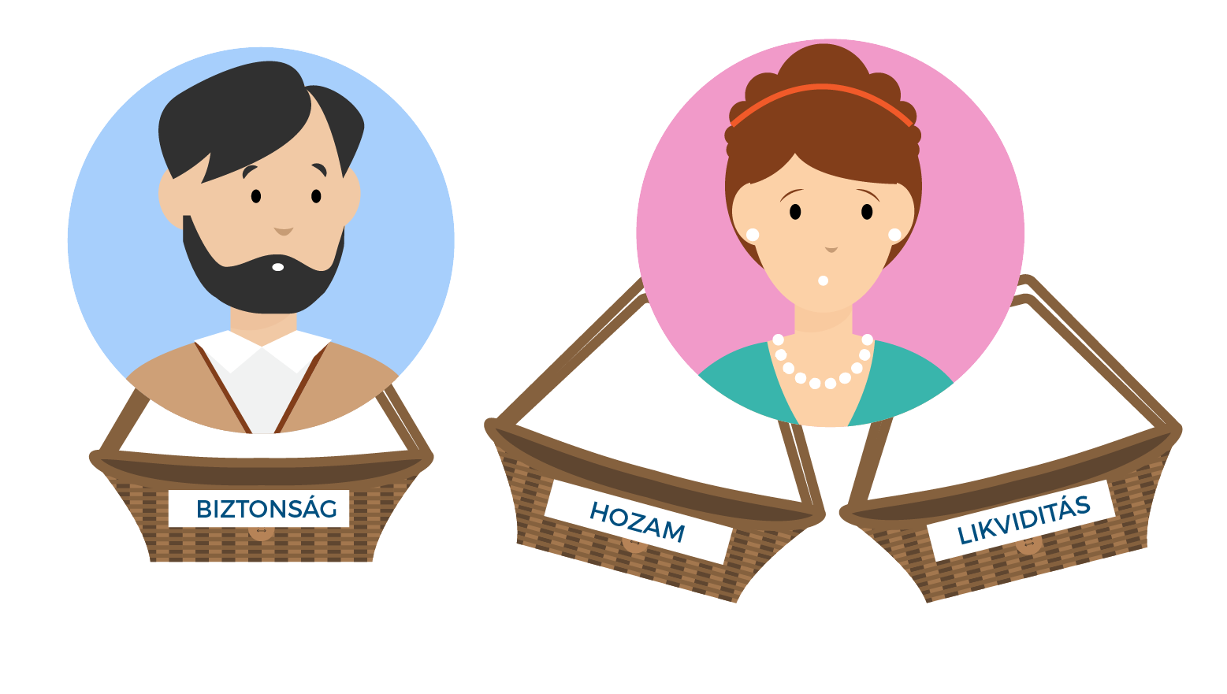
16–17. Amit az értékpapír-befektetésekről tudni érdemes
^{C. Mit nevezünk állampapírnak?}
^{Apu biztosra megy}
Apu csak egy kosárba dobott cetlit, ugyanis a „Biztonság” feliratú kosárban helyezné el az összes pénzt. Anyu a „Hozam” és a „Likviditás” feliratú kosarat részesítette előnyben. A tanácsadó a Molnár szülők választása alapján azt javasolta, hogy a pénzük egy részét mindenképp középlejáratú állampapírban helyezzék el.

Slide 5
16–17. Amit az értékpapír-befektetésekről tudni érdemes
D. Hol lehet értékpapírokat vásárolni és eladni?
^{Tőzsdecápák a családban}
Molnár anyukának a tanácsadó azt javasolja, hogy próbálja ki a részvény-kereskedelmet. Anyu azonban húzódozik, ezért Peti megmutatja neki az egyik népszerű online tőzsdejátékot. Itt valódi pénz nélkül tehetik próbára a részvénykereskedői képességeiket. Végül annyira belejönnek, hogy a játékban néhány nap alatt harmadával növelik az induló tőkéjüket. Egyre biztosabbnak tűnik: az örökség egy részét részvényekbe és kötvényekbe fogják fektetni.

Slide 6
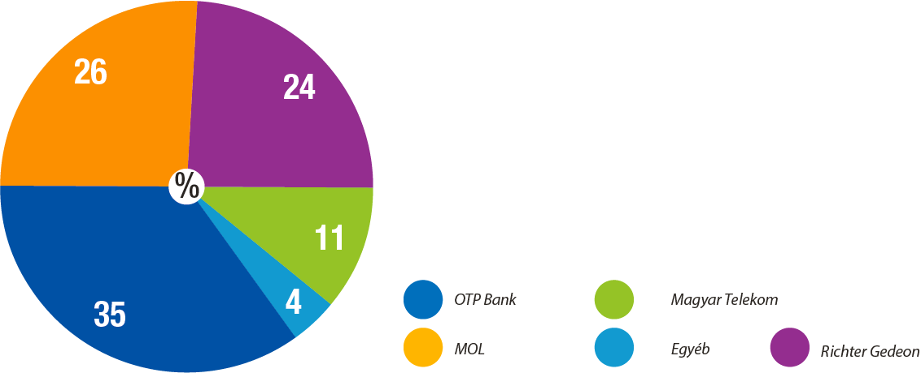
16–17. Amit az értékpapír-befektetésekről tudni érdemes – D. Hol lehet értékpapírokat vásárolni és eladni?
A Budapesti Értéktőzsde hivatalos részvényindexe a BUX-index, amely egyetlen mutató-számba sűrítve mutatja a részvényárak átlagos változását. Az index több hazai nagyvállalat részvényeiből áll.
Tekintsd át a grafikont, és hozz létre olyan részvény-csoportokat, amelyek súlya együttesen meghaladja az 50%-ot!
Nézz utána, hogy miért nevezik az indexben szereplő cégek részvényeit „blue chip”-eknek!
Számold ki, hogy mennyivel növelték a tőkéjüket Molnárék a játékban, ha 1 millió forinttal kezdtek, és 33%-os hozamot értek el!

Slide 7
^{Összegzés}
^{A legfontosabb tudnivalók}

Slide 8
16–17. Amit az értékpapír-befektetésekről tudni érdemes
^{A. Mik azok az értékpapírok?}
Sokan döntenek úgy, hogy pénzük jövőbeli gyarapodása reményében lemondanak annak azonnali elköltéséről, és inkább félreteszik. Ugyanakkor nem is olyan könnyű döntés, hogy miként érdemes félretenni.
Sokféle módja lehet a pénz befektetésének. Sokan bankban kötik le, mások értékpapírra vagy egyéb vagyontárgyra váltják. Ilyenkor az a minimális elvárás, hogy a befektetés ne veszítsen értékéből. Ha valaki otthon tartja a pénzét, az egyrészt kockázatos, másrészt az értéke biztosan nem növekszik.
De vannak olyan befektetések, ahol a pénzünk „dolgozni kezd”, azaz nyereséget termel. Ezt a nyereséget hozamnak nevezik, és a befektetett összeg százalékában határozzák meg.

Slide 9
16–17. Amit az értékpapír-befektetésekről tudni érdemes - A Mik azok az értékpapírok?
Az egyik legfontosabb nyereséget hozó befektetés a bankbetétek mellett az értékpapírokba történő befektetés. Az értékpapír tulajdonképpen egy okirat, amely valamilyen vagyoni jogot – például tulajdonjogot (részvény) vagy hitelviszonyt (kötvény) – testesít meg oly módon, hogy e jogot az értékpapír nélkül sem gyakorolni, sem átruházni, sem bizonyítani nem lehet. Napjainkban az értékpapírok nagyobb hányadát már nem papírra nyomtatják, hanem elektronikusan – dematerializált formában – jelenítik meg.

Slide 10
16–17. Amit az értékpapír-befektetésekről tudni érdemes
B. Mi a különbség a részvények és a kötvények között?
Aki részvényeket vásárol, lényegében a részvényt kibocsátó vállalatban lesz tulajdonos. A részvények tulajdonjogot megtestesítő, lejárat nélküli értékpapírok. Ha a vállalat jól működik és nyereséget termel, akkor a részvényeink piaci értéke is növekszik, ha rosszul működik és veszteséget termel, akkor a piaci értéke csökken. Egy részvény aktuális értékét a részvényárfolyam fejezi ki, ez az az ár, amennyiért adott időpontban megvásárolható vagy értékesíthető a piacon.
Ha valaki drágábban tudja a részvényét eladni, mint ahogy vette, akkor árfolyamnyereségre tesz szert. Mivel a részvény egy vállalat tulajdonlását jelenti, így annak tulajdonosa jogosult a vállalat eredményéből való részesedésre, vagyis osztalékra. Részvényeket a vállalatok általában azért bocsátanak ki, mert ezzel a módszerrel tőkét szereznek céljaik eléréséhez, például új gyárat építenek, vagy külföldön terjeszkednek belőle.

Slide 11
16–17. Amit az értékpapír-befektetésekről tudni érdemes – B. Mi a különbség a részvények és a kötvények között?
Aki kötvényeket vásárol, lényegében a kötvényt kibocsátó vállalatnak pénzt ad kölcsön. A kötvények tehát hitelviszonyt megtestesítő értékpapírok, amelyek az adott kölcsön feltételeit rögzítik írásban. Kibocsátó szerint vállalati kötvényeket, államkötvényeket és önkormányzati kötvényeket lehet megkülönböztetni.
A kötvények eladásának szintén az a célja, hogy a kibocsátó forrást szerezzen (például egy színház vagy új út építéséhez), de a részvényekkel ellentétben itt nem válunk tulajdonossá.
A vállalati és önkormányzati kötvények kockázatosabbak, mint az államkötvények, ugyanis egy vállalatnál vagy önkormányzatnál nagyobb az esély a csődre, mint az államnál. Ennek oka, hogy az államkötvények kibocsátója maga az állam, amely esetében az úgynevezett visszafizetési kockázat elhanyagolható.

Slide 12
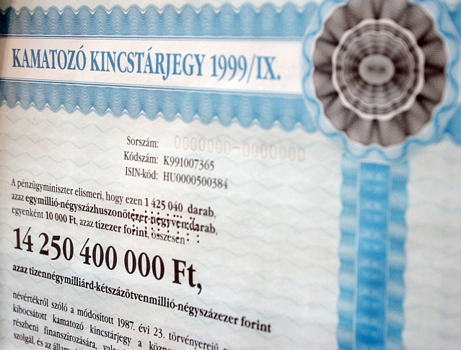
16–17. Amit az értékpapír-befektetésekről tudni érdemes
^{C. Mit nevezünk állampapírnak?}
Állampapír vásárlásával a vásárló (befektető) tulajdonképpen az államnak ad kölcsön előre meghatározott kamatra és előre meghatározott időre. Az állampapír az állam által kibocsátott, hitelviszonyt megtestesítő értékpapír. Az állampapírok lejárata alapján megkülönböztetünk kincstárjegyet (1 éves vagy annál rövidebb lejáratú) és államkötvényt (1 évnél hosszabb lejáratú).
^{TIPP}
Az állampapírok hozamáról a legkönnyebben az Államadósság Kezelő Központ (ÁKK) honlapján tájékozódhatunk.

Slide 13
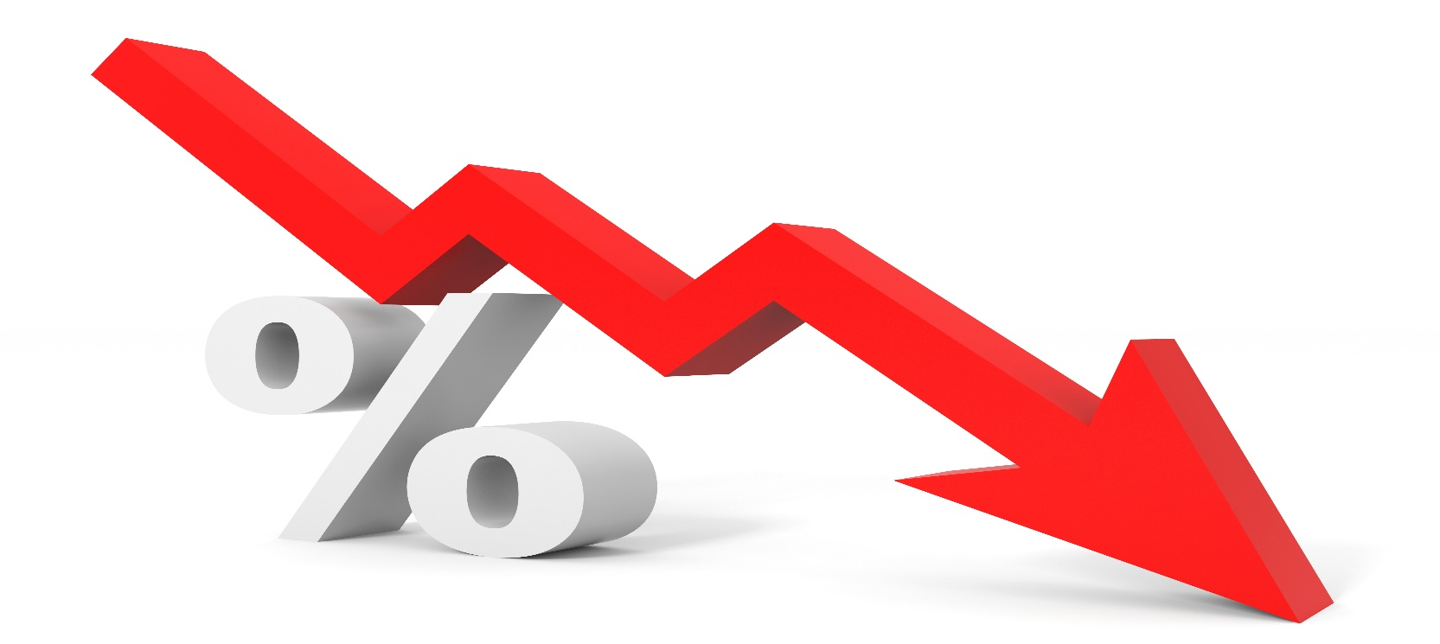
16–17. Amit az értékpapír-befektetésekről tudni érdemes – C. Mit nevezünk állampapírnak?
A fejlett országok állampapírjai lényegében kockázatmentesek, a szegényebb, fejlődő országok által kibocsátott kötvények viszont kevésbé biztonságosak. Kockázatot egy esetleges államcsőd vagy más fizetésképtelenség jelenthet, illetve ha az állampapír kibocsátása és lejárata közötti idő alatt a piaci kamatok megváltoznak.
^{Jó, ha tudod!}
A referenciahozam az a hozam, amely az adott befektetési forma átlaghozamát mutatja meg. Ehhez érdemes mérni a hasonló befektetések hasznát. Ez egyrészt segít az érdeklődőknek abban, hogy a hasonló befektetések teljesítményét összemérhessék, így döntéseiket könnyebben meghozhassák, másrészt iránymutatást ad a befektetést kezelő intézmények megítéléséhez is.

Slide 14
16–17. Amit az értékpapír-befektetésekről tudni érdemes
D. Hol lehet értékpapírokat vásárolni és eladni?
Ma már ugyanolyan egyszerűen és gyorsan lehet értékpapírt venni, mint bármilyen más terméket. Ehhez elég egy befektetési szolgáltatónál (brókercégnél, banknál) egy különleges, úgynevezett értékpapírszámlát nyitni. Minden értékpapírt ezen a számlán tartanak nyilván a későbbiekben.

Slide 15
16–17. Amit az értékpapír-befektetésekről tudni érdemes – D. Hol lehet értékpapírokat vásárolni és eladni?
Sokféle brókercég kínálja szolgáltatásait, ezért nem mindegy, melyikre bízza az ügyfél a pénz kezelését. A kiválasztás során fontos szempont lehet az adott cég mérete, tőkeereje, amely mutatja a cég stabilitását. Az egyik leglényegesebb szempont, hogy mekkora költséget számítanak fel a számlák vezetése/kezelése után. A brókercégek mint szolgáltatók természetesen díjat számolhatnak fel az értékpapírügyletek (szolgáltatások) után. Emellett díjat kell fizetni az értékpapírszámla nyitása, vezetése, illetve a pénzforgalom (átutalások) után is.
^{Jó, ha tudod!}
Kezdő tőzsdézőknek ajánlják a befektetési alapba történő befektetést. Ezek az alapok a befektetők pénzét gyűjtik össze, és együttesen kezelik. Ezt az összegyűjtött vagyont nevezik befektetési alapnak, amelynek tőkéjéből és a kollektív befektetésével elért hozamából a befektetők az általuk vásárolt befektetési jegyek arányában részesülnek. Az alapkezelő az összegyűjtött vagyont értékpapírokba, pénzpiaci eszközökbe, illetve bankbetétekbe, devizába vagy ingatlanba fekteti attól függően, hogy előzőleg milyen befektetési stratégiát hirdetett meg. Az ingatlanalap például ingatlanba fektet, a részvényalap pedig részvényekbe.

Slide 16
16–17. Amit az értékpapír-befektetésekről tudni érdemes - D Hol lehet értékpapírokat vásárolni és eladni?
Számlanyitás után szabadon köthetők az ügyletek személyesen, telefonon vagy interneten keresztül. A brókercégek ezt követően az ügyfelek megbízásából a tőzsdén kereskednek.
A tőzsde nem más, mint egy piac, ahol a tőzsdei termékek (legalapvetőbb esetben az értékpapírok: részvények, kötvények) gazdát cserélnek.
^{TIPP}
A részvények árfolyamáról bővebb információt a BÉT oldalán találsz. Játékos feladatokra a Pénziránytű Alapítvány honlapján lelhetsz.

Slide 17
16–17. Amit az értékpapír-befektetésekről tudni érdemes
Mik azok az értékpapírok? Az értékpapír tulajdonképpen egy okirat, amely valamilyen jogot – például tulajdonjogot (részvény) vagy hitelviszonyt (kötvény) – testesít meg oly módon, hogy e jogot az értékpapír nélkül sem gyakorolni, sem átruházni, sem bizonyítani nem lehet. A leggyakoribb értékpapírok: részvény, kötvény, befektetési jegy.
Mi a különbség a kötvények és a részvények között? Részvények vásárlása során a vásárló lényegében a részvényt kibocsátó vállalatban lesz tulajdonos. A részvények tehát tulajdonjogot megtestesítő, lejárat nélküli értékpapírok. Kötvény vásárlása során a vevő a kötvényt kibocsátó vállalatnak pénzt ad kölcsön. A kötvények tehát hitelviszonyt megtestesítő értékpapírok, amelyek az adott kölcsön feltételeit rögzítik írásban.

Slide 18
16–17. Amit az értékpapír-befektetésekről tudni érdemes
Mit nevezünk állampapírnak? Az állampapír az állam által kibocsátott, hitelviszonyt megtestesítő értékpapír.
Hol lehet értékpapírokat vásárolni és eladni? Egy befektetési szolgáltatónál (banknál, brókercégnél) egy különleges számlát, úgynevezett értékpapírszámlát kell nyitni. Ezt követően a brókercég a megbízásunkból a tőzsdén kereskedik. A tőzsde nem más, mint egy piac, ahol a tőzsdei termékek (legalapvetőbb esetben az értékpapírok: részvények, kötvények) gazdát cserélnek.

